Slide 1


تصميم شبكة خدمية متعددة الأفرع
جامعة الاتحاد الخاصة
كلية الهندسة المعلوماتية
قسم هندسة الاتصالات
بإشراف: الدكتور ياسر فواز
العام الدراسي 2022-2023
إعداد الطالب: أيهم جولو

Slide 2

خطوات العرض
أهمية المشروع
أهداف المشروع
الأجهزة المستخدمة في المشروع
التصميم العملي للشبكة
الآفاق المستقبلية

Slide 3
أهمية المشروع
يهدف المشروع الى رفع مستولى حماية الشبكات المحلية أو العامة من الاختراقات أو الدخول غير المصرح به وقد يكون من مستخدمين الشبكة أو مستخدمين خارجيين، حيث أن مستخدمين الشبكة لهم صلاحيات محدودة عليها؛ وأي تعدي للمستخدم خارج نطاق صلاحياته يعتبر اختراق للشبكة، لذلك هناك مجموعة من القوانين والممارسات التي تمنع أي دخول غير قانوني أو غير مصرح به إلى الشبكة، يتضمن حماية الشبكات إذن الوصول إلى البيانات في الشبكة.

Slide 4
أهداف المشروع
  التعرف على المشاكل الموجودة في الشبكة و محاولة حلها.
  إدراك أهمية المشروع وتأثيره على الشركات.
  توفير الوقت اللازم لإدارة الشبكة.
  بناء شبكة ذات موثوقية عالية.
  بناء شبكة ذات حماية عالية.

Slide 5
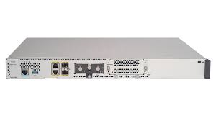
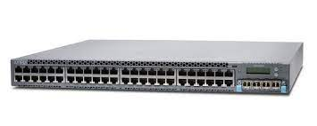
الأجهزة المستخدمة في المشروع
1) Router
2) Switch

Slide 6
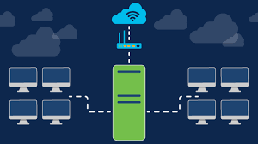

3) Network Controller
4) Server

Slide 7

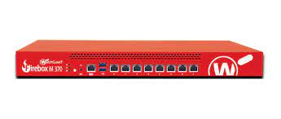
5) Voice Over IP
6) Firewall

Slide 8
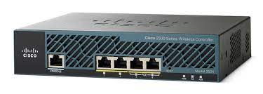
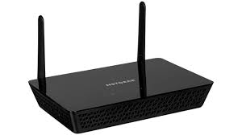
7) WLC
8) Access Point

Slide 9
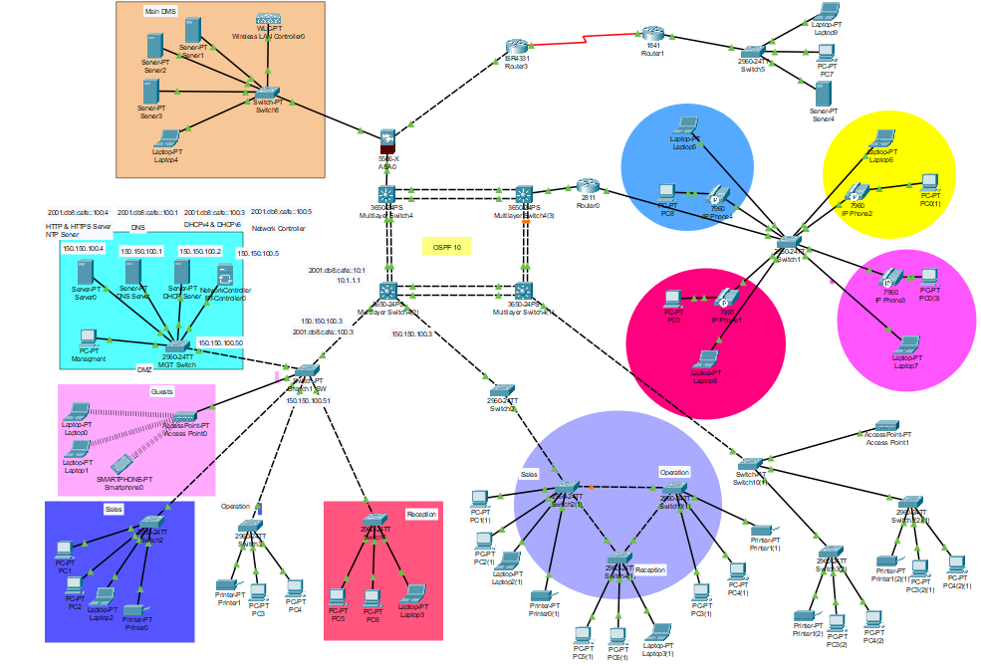
التصميم العملي للشبكة
Notes:
اربع اقسام
غرفة التحكم الموجودة في القسم الأول

Slide 10
الآفاق المستقبلية
نتوقع تنفيذ هذا المشروع عمليا من قبل الشركات لمواكبته لأحدث تقنيات الحماية وأحدث طرق تشفير ذلك نتيجة للأجهزة و التقنيات الحديثة المستخدمة ونأمل بتنفيذه لأن هذا النوع من المشاريع التي تتطلب حماية و تشفير تحتاج أفكار و تقنيات حديثة مواكبة للتطور الذي يحدث بمجال الاختراق ، لذا يجب الاستفادة من المشروع بكافة الطرق الممكنة.

